Slide 1
Verplichtingen en Risico’s
Peter van der Veen en Theo Roos

Slide 2
Speel het spel - Spelregels
De bedoeling van dit spel is om een gezond bedrijf te ontwikkelen. Elk bedrijf begint met een winst van € 300.000 per jaar.
Spelers beginnen buiten het speelveld. De gene die het hoogste gooit met de dobbelsteen mag starten.
Als een speler op een vlak zonder nummer, maar met logo komt ontvangt de speler een badge: Een rode badge is een Peoplebadge, groen een Planetbadge, blauw een Profitbadge en paars een Keybadge. De speler bewaart deze badge gedurende het vervolg van het spel. Als een speler de betreffende badge al heeft, pakt hij een kaart van dezelfde kleur van de stapel.

Slide 3
Speel het spel - Spelregels
De bedoeling van dit spel is om een gezond bedrijf te ontwikkelen. Elk bedrijf begint met een winst van € 300.000 per jaar.
Als een speler op één van de kleuren rood, groen, blauw of paars komt, pakt de speler een kaart van dezelfde kleur van stapel en leest de kaart voor. De kaart schetst een situatie op de markt. Elke kaart geeft ook aan hoe je de betreffende situatie moet verwerken op je spelformulier. Dus: Elke kaart betekent informatie op je spelformulier! Noteer ook het nummer van de kaart (A2, P3, W5 enz.) op het spelformulier.

Slide 4
Speel het spel - Spelregels

Slide 5
Speel het spel - Spelregels
De bedoeling van dit spel is om een gezond bedrijf te ontwikkelen. Elk bedrijf begint met een winst van € 300.000 per jaar.
Grijs vakje: geen gevolgen
Gekleurd vakje met logo: badge pakken Als je al een badge hebt pak je een kaartje
Gekleurd vakje met nummer: kaartje pakken
Voorlezen
Neem de gevolgen, de juiste regel, over op je spelformulier
Altijd iets invullen op je spelformulier

Slide 6
Speel het spel - Spelregels
De bedoeling van dit spel is om een gezond bedrijf te ontwikkelen. Elk bedrijf begint met een winst van € 300.000 per jaar.
Als de tijd is verstreken wordt een spelronde afgemaakt (zodat iedereen evenveel beurten heeft gehad). De winst en de kosten van jaar 1 worden uitgerekend. en onderaan het spelformulier opgeschreven. Vervolgens wordt het rendement voor jaar 1 van de onderneming uitgerekend.

Slide 7
Speel het spel - Spelregels
De bedoeling van dit spel is om een gezond bedrijf te ontwikkelen. Elk bedrijf begint met een winst van € 300.000 per jaar.
Deelnemers beslissen onderling welk bedrijf het meest interessant is om over te nemen en waarom dat zo zou zijn. Zij vullen als groep het overlegformulier in.

Slide 8
Speel het spel - Spelregels
De bedoeling van dit spel is om een gezond bedrijf te ontwikkelen. Elk bedrijf begint met een winst van € 300.000 per jaar.
De kaarten met gevolgen worden uitgedeeld.

Slide 9
P5
Je hebt gekozen om in je bedrijf een sportzaal in te richten. De kosten voor het tweede jaar zijn € 2.500 Je hebt hierdoor gezondere en meer gemotiveerde medewerkers. De arbeidsproductiviteit gaat hierdoor omhoog en je hebt minder verloop onder je werknemers. Dit zorgt voor een bijdrage aan de nettowinst van € 10.000. Het niet inrichten van een fitnesszaal veroorzaakt een hoger ziekteverzuim. De extra kosten hiervoor bedragen € 11.000
badge | Oorzaak | Winst Jaar 2 | Kosten Jaar 2
People | Fitness | € 10.000
 | Geen Fitness |  | € 11.000

Slide 10
Speel het spel - Spelregels
Elke speler neemt de gevolgen over op zijn spelformulier.
De winst en de kosten van jaar 2 worden uitgerekend. en onderaan het spelformulier opgeschreven. Vervolgens wordt het rendement voor jaar 2 van de onderneming uitgerekend.

Slide 11
Speel het spel - Spelregels
Deelnemers overleggen met elkaar wat nu het meeste interessante bedrijf is om over te nemen en waarom. Als in jaar 2 een ander bedrijf interessanter wordt geacht dan in jaar 1 zoeken de deelnemers hiervoor een verklaring. Zij vullen als groep het overlegformulier in.

Slide 12
Speel het spel - Terugblik
Wat is het verschil tussen ronde 1 en ronde 2?
Een badge geeft een verplichting (PPP)
Geen badge is een risico
Een badge (Key) is relevante managementinformatie
Geen badge is een risico

Slide 13
Het Spel – hoe gaat het in de klas?
Leerlingen hebben het spel vrij snel door;
Leerlingen hebben de neiging niet hardop te lezen. Is wel noodzakelijk om inzicht te krijgen in de situaties;
Leerlingen zien dat er verschillen ontstaan → Hoe komt dat? ;
Meest gegeven antwoord: “door meer rendement”;
Na doorvragen komen leerlingen via “er is geïnvesteerd” tot “er is geïnvesteerd in People, Planet, Profit en/of key succes factoren”;
Het is voor leerlingen duidelijk dat er buiten de balans en winst- en verliesrekening zaken spelen die invloed hebben op de onderneming.

Slide 14
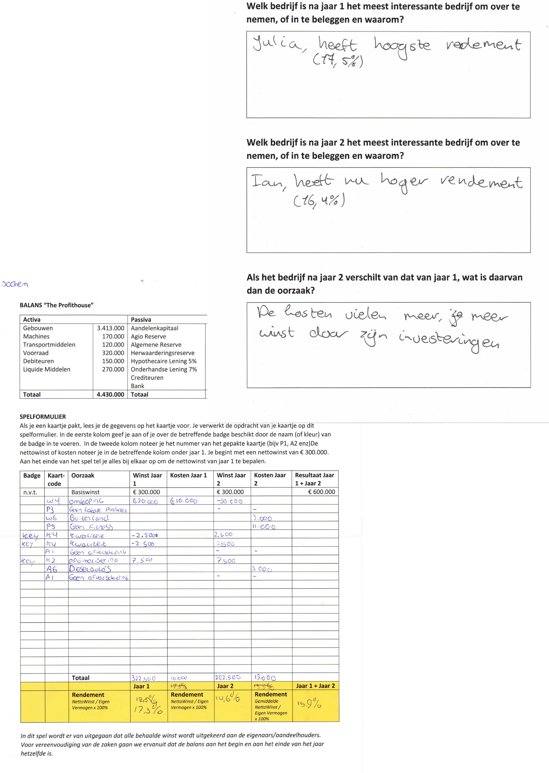
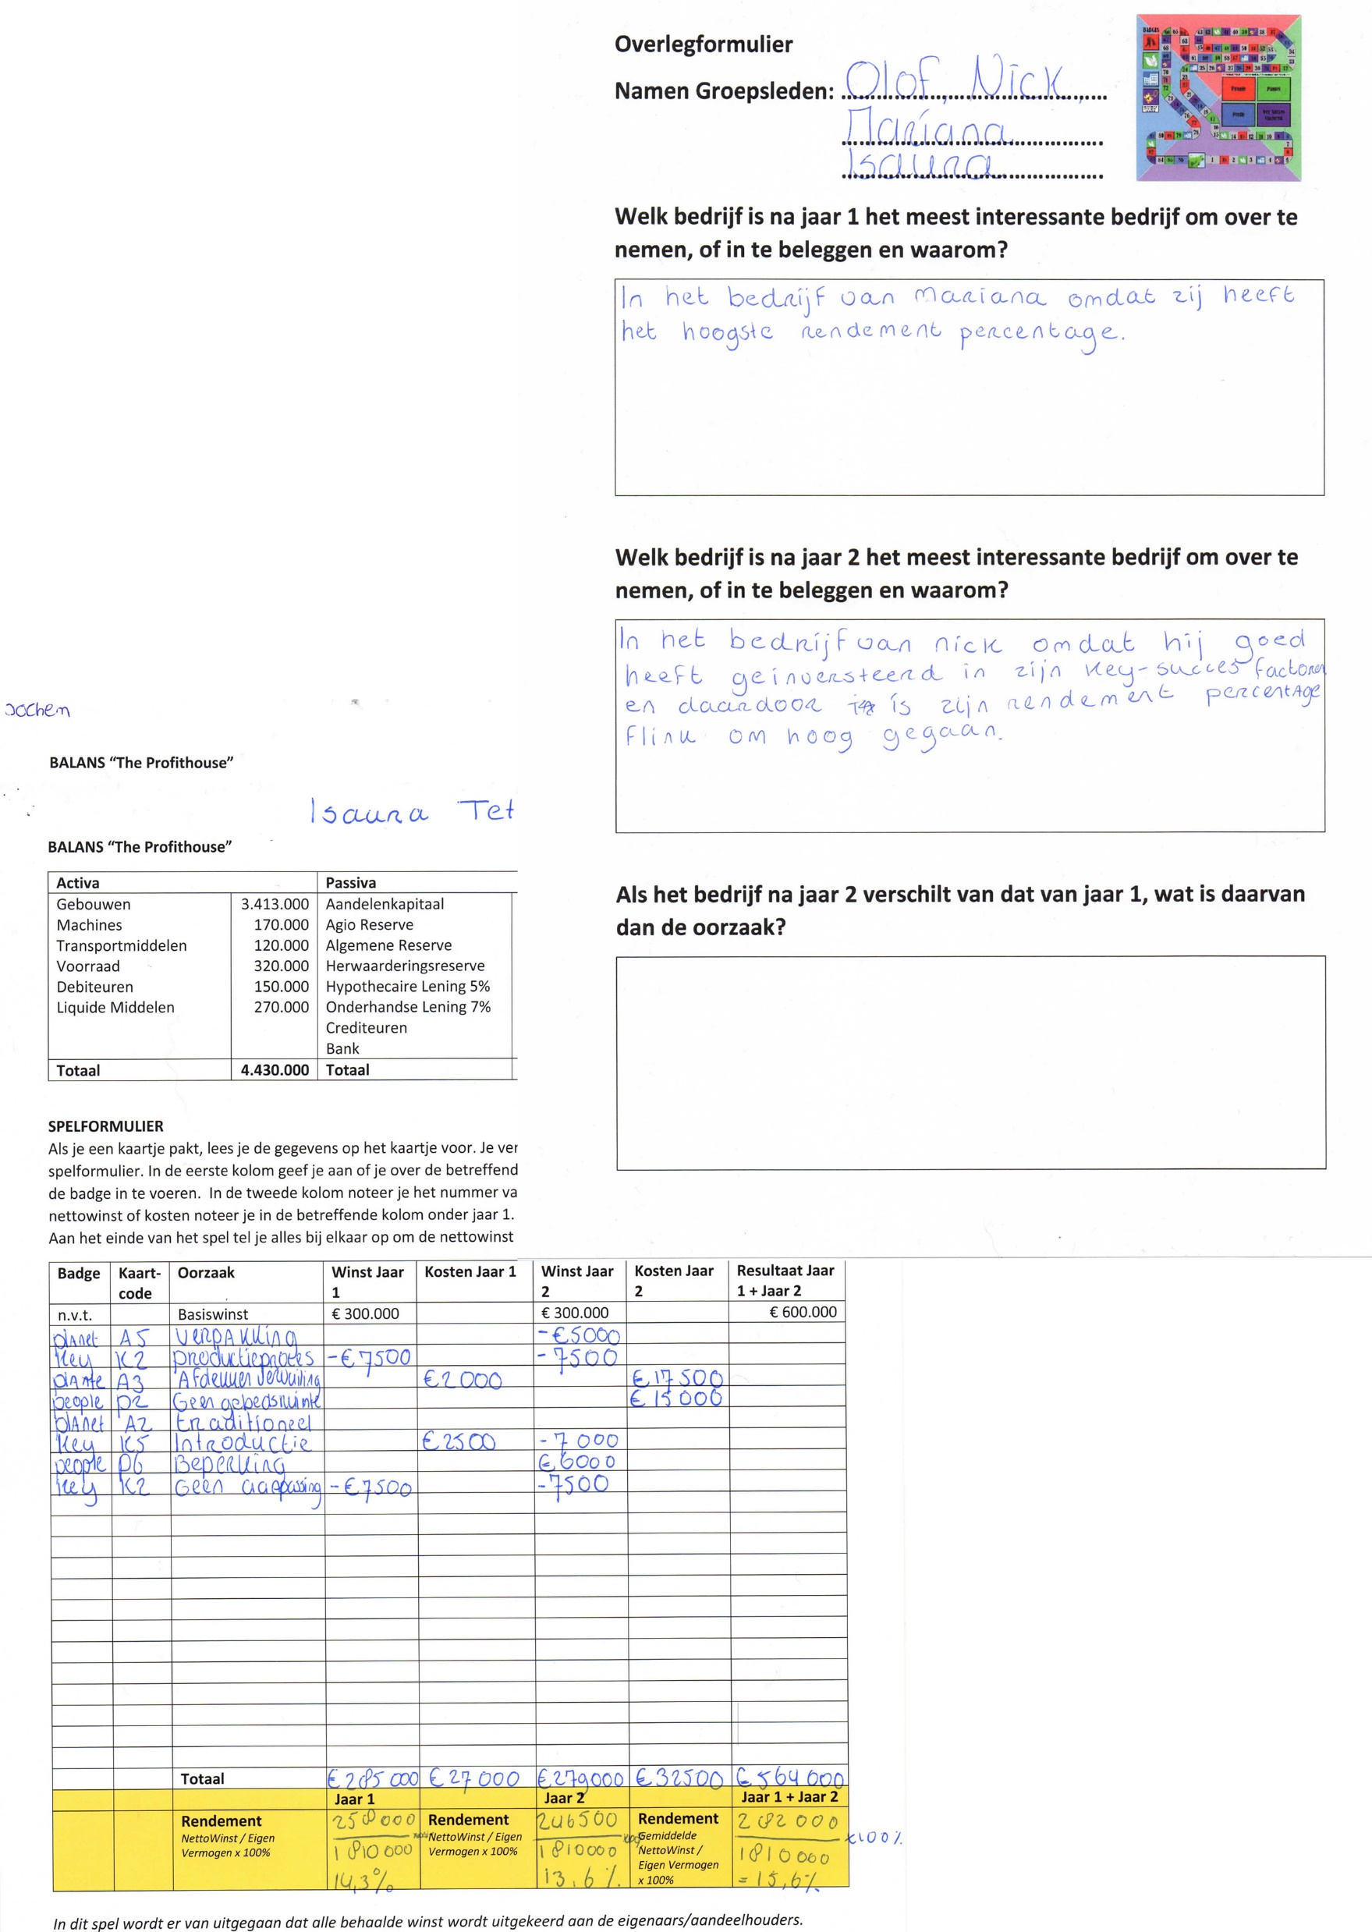

Slide 15
Plaats in het examen
Domein G Verslaggeving in het nieuwe examenprogramma is grotendeels vergelijkbaar met domein G Externe financiële verslaggeving van het huidige examenprogramma. Er heeft vooral een modernisering van dit domein plaatsgevonden, waardoor beter op de dagelijkse praktijk wordt aangesloten.
In dat verband kan de kandidaat
26.2 (havo) 32.2 (vwo) | uitleggen wat de relevantie is van “niet uit de balans blijkende verplichtingen en risico’s”.
Belangrijkste begrippen | niet uit de balans blijkende verplichtingen en risico’s
24.2 (havo) 29.2 (vwo) | uitleggen welke niet-financiële informatie als managementinformatie relevant is op het terrein van marktontwikkelingen, innovatie, klanten, efficiency en de kwaliteit van bedrijfsprocessen.
24.3 (havo) 29.3 (vwo) | kritische succesfactoren uitleggen aan de hand van prestatie-indicatoren.
Belangrijkste begrippen | niet-financiële informatie
 | kritische succesfactoren / prestatie-indicator | assortiment innovatiekracht leveringstermijn efficiency kwaliteit processen / trainingsdagen klanttevredenheid / klachten communicatie / frequentie interne communicatie

Slide 16
Doel van deze opdracht
Games zijn competitieve, gesitueerde, interactieve(leer)omgevingen, gebaseerd op een set van regels en/of een onderliggend model, waarin - met inachtneming van een aantal beperkingen - onder onzekere omstandigheden een uitdagend doel nagestreefd wordt (Henny Leemkuil en Ton de Jong, 2004 ).

Slide 17
Games
Voorbereiding:
Per game moet het volgende bekend zijn:
Welke leerdoelen worden nagestreefd?
Welke relatie hebben deze leerdoelen met het eindexamenprogramma?
Welke ondersteunende leermiddelen zijn nodig en wat is de doorlooptijd van de game?
Uitvoering:
De instructie zal zich richten op het geven van informatie over:
(Het leerdoel van de game: op welke vaardigheden en eindtermen is de game gericht)
De startsituatie van de game
Door de kennis en ervaring van een docent van de game is het mogelijk leerling gericht instructie te geven over mogelijke aanpakken en belangrijke strategische afwegingen - zit impliciet in de game en expliciet bij overlegformulier

Slide 18
Games
Verwerking:
Door het geven van gerichte opdrachten aan de leerlingen per ronde of per niveau is het mogelijk voor leerlingen om de bestaande kennis te verwerken. Door het vergelijken van de resultaten van meerdere rondes is het voor leerlingen mogelijk om nieuwe inzichten te construeren over de werking van (economische) werkelijkheid. Belangrijk hiervoor is dat leerlingen oorzaken en gevolgrelaties beschrijven. Welke handeling/keuze heeft geleidt tot welke situatie.
Reflectie:
De belangrijkste vraag bij reflectie is wat wilde ik/we bereiken en welke gevolgen hebben onze beslissingen gehad en wat had anders gekund/gemoeten (zie: in de klas). Welke les heb ik/hebben wij hieruit geleerd. Op welke problemen ben ik gestuit en hoe adequaat of niet-adequaat hebben wij deze problemen opgelost. Een docent kan dit laten zien door het behandelen van standaardvragen.

Slide 19
Games
Positieve leereffecten
Een speelse manier van bewustwording
Vraagt een actieve en kritische houding en een grote eigen inbreng van leerlingen
Hoog realiteitsgehalte
Door de vorm beklijft de materie beter en wordt tastbaar gemaakt
Doet een beroep op interpersoonlijke, communicatie- en onderhandelingsvaardigheden
Vernieuwende innovatieve en frisse onderwijsvorm
Nadeel van games
De speelse vorm van de game wordt niet altijd even serieus genomen.
En de afhankelijkheid van de inzet van andere leerlingen wordt niet altijd als prettig ervaren: (het zo genaamde free-rider gedrag).

Slide 20
Spel!

